Slide 1

作个有信心的人
但以理书
Dr. Rick Griffith • Crossroads International Church Singapore
CICFamily.com • BibleStudyDownloads.org

Slide 2

需要信心?
相信
你自己
Notes:
Most of us struggle with confidence. Knowing this, we are often told, "Believe in yourself"!
我们大多数人都在为自信而挣扎。知道这一点后，我们常被告知：“要相信自己！”

Slide 3
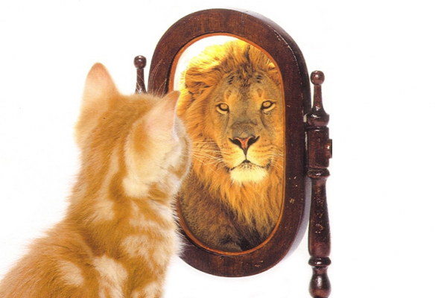
释放你内心的那头狮子！？
Notes:
Hey kitty, just release that lion hiding inside you!
Well, do you find that this strategy works?
I think we all know that self-confidence can be self-defeating! It is only as good as your abilities are or you think your abilities are.
So what do you do instead?
嘿，小猫咪，把你内心隐藏的狮子释放出来吧！
嗯，你觉得这种方法有效吗？
我想我们都知道，自信有时会让人自我挫败！它的作用仅限于你的能力，或你认为自己的能力。
那么，应该怎么做呢？

Slide 4

关于真的信心你需要知道什?
三个真相...
Notes:
Today we will see that 但以理书 placed his confidence not in himself but in God.
• In his book we will see three truths that will help us, like 但以理书, be confident that God is working.
今天我们会看到，**但以理书**的信心不是放在自己身上，而是放在神身上。
- 在他的书中，我们将看到三个真理，这些真理将帮助我们像**但以理书**一样，确信神在工作。

Slide 5

巴比伦王国
50
西部扩张
尼尼微
迦基米施
叙利亚
巴比伦
地中海
以色利
犹大
605 BC
埃及
波斯湾

Slide 6
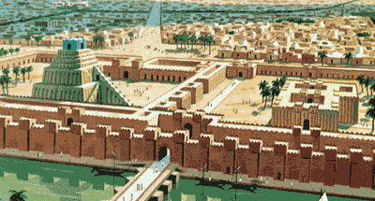





处 境
The City of Babylon
当时有没有一个城市比巴比伦更伟大?
Notes:
Why the Exile?

Slide 7
耶路撒冷沦陷
耶路撒冷的沦陷
232
&
342
关键日期
627
耶利米
605
但以理
597
以西结
586
538
约珥
哈巴谷
哀歌

Slide 8
但以理 = laYEnID;
(字面解释: ‘神(El)是我的审判官’)
533
关键钥词: 主权
关键经文: 2:20-21a
关键经文: 第二章 二十至二十一节
但 以 理 说 ： 神 的 名 是 应 当 称 颂 的 ！ 从 亘 古 直 到 永 远 ， 因 为 智 慧 能 力 都 属 乎 他 。 ²¹ 他 改 变 时 候 ， 日 期 ， 废 王 ， 立 王……
标题, 关键钥词, 关键经文

Slide 9
关于真的信心你需要知道什?
三个真相...
Notes:
Today we will see that 但以理书 placed his confidence not in himself but in God.
• In his book we will see three truths that will help us, like 但以理书, be confident that God is working.
今天我们会看到，**但以理**将他的信心放在神身上，而不是自己身上。
- 在他的书中，我们将看到三个真理，这些真理将帮助我们像**但以理**一样，相信神在运行。

Slide 10
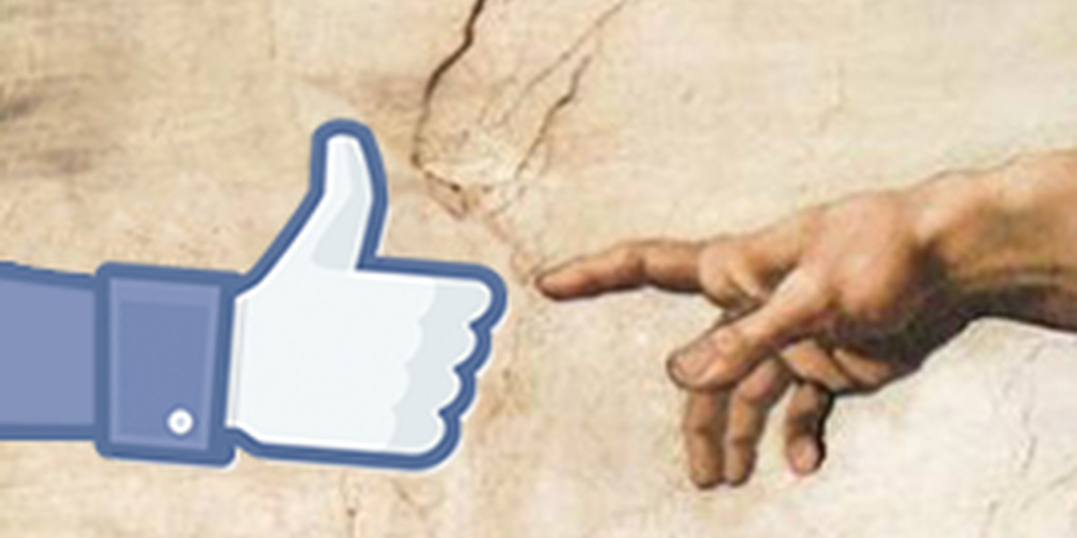
I. 上帝掌管你
(但1).
Notes:
You can be confident when you know that…
The LORD controls what happens to you as an individual.
当你知道以下事实时，你可以充满信心……
主掌管你个人生活中的一切发生。

Slide 11
Slides on
但以理 1

Slide 12
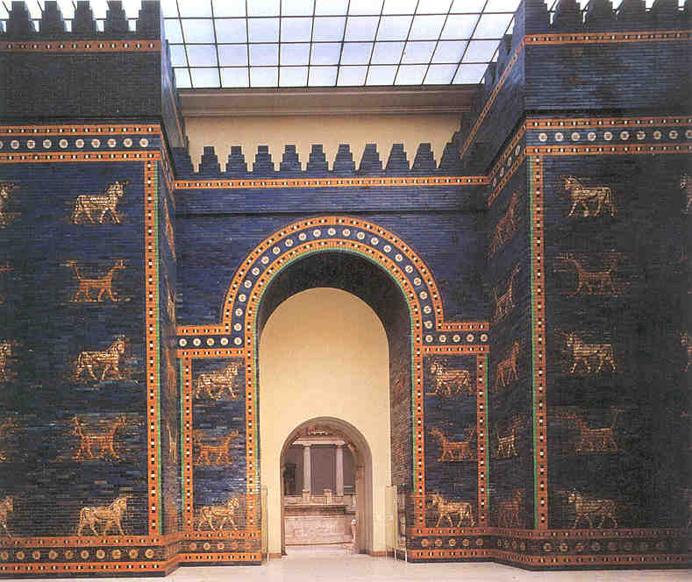
但以理书 1 的要点
544a
被掳之人可以确信地信靠神的主权，因为即使在被掳到巴比伦的情况下，神依然因但以理的敬虔而赐福给他
（但以理书 1）。
但以理是模范的被掳者。
Notes:
The idea is, “So you think you cannot live a godly life in your situation? Hey, just look at 但以理书!”
意思是：“所以你认为在你的处境中无法过敬虔的生活？嘿，看看**但以理**吧！”

Slide 13
但以理书图表
532
神普世的主权在外邦人统治的时代
主权在但以理之上 |  |  | 主权在外邦人之上 |  |  |  |  |  | 主权在犹太人之上
第一章 |  |  | 第二至七章 |  |  |  |  |  | 第八至十二章
叙述 |  |  | 异象叙述 |  |  |  |  |  | 异象
希伯来文 |  |  | 亚兰文 |  |  |  |  |  | 希伯来文
外邦人名称称呼神 |  |  | 外邦人名称称呼神 |  |  |  |  |  | 犹太人名称称呼神
第三人称 (‘但以理’) |  |  | 第三人称 (‘但以理’) |  |  |  |  |  | 第一人称 (‘我’)
但以理的榜样 |  |  | 但以理讲解 国王的梦 |  |  |  |  |  | 天使讲解但以理的梦
 |  |  | 大像 |  | 众国王
放逐 1:1-7 | 食物 1:8-16 | 尊崇 1:17-21 | 多元 2 升职 | 金 3 火窑 | 尼王 4 放逐 | 伯王 5 筵席 | 大利乌王 6 狮子 | 全部 7 大 兽 | 玛代- 波斯 至希腊 8 | 回到 “七十个七” 9 | 两约间隔期间至大灾难 10–12
巴比伦
605-536 BC

Slide 14
巴比伦王国
50
西部扩张
尼尼微
迦基米施
叙利亚
巴比伦
地中海
以色利
犹大
605 BC
埃及
波斯湾

Slide 15
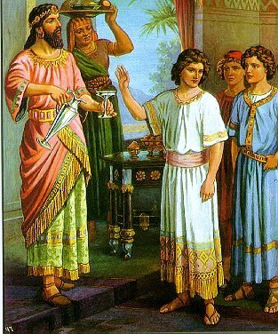
巴比伦大学道学硕士课程中的英俊男子们

Slide 16
但以理和他朋友的名字
544a
希伯来文名
巴比伦文名
但以理
“神是审判者”
伯提沙撒
“彼勒, 保护他的生命!”
哈拿尼雅
“耶和华的恩典”
沙得拉
“阿库 (月神) 的命令”
米沙利
“谁 / 什么是神?”
米煞
“谁 / 什么是阿库?”
亚撒利雅
“耶和华是我的帮助”
(或 “耶和华所帮助的人”)
亚伯尼歌
“尼戈的仆人”
(或 尼伯，就是 尼戈神)

Slide 17
很难记住他们的名字吗？
沙德的小屋
我的小屋
还有一间平房

Slide 18
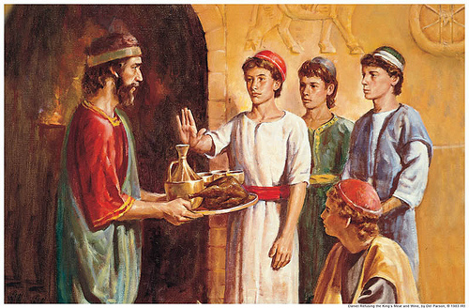
丹尼尔拒绝污秽的食品

Slide 19
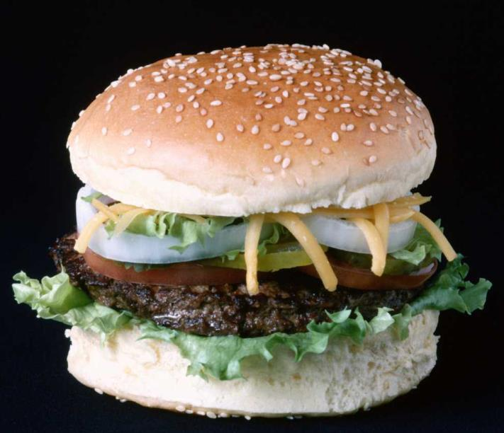
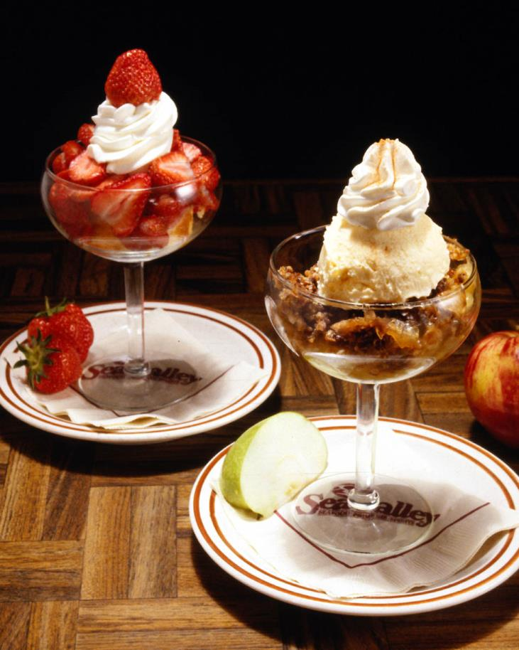
国王的佳肴美膳？

Slide 20
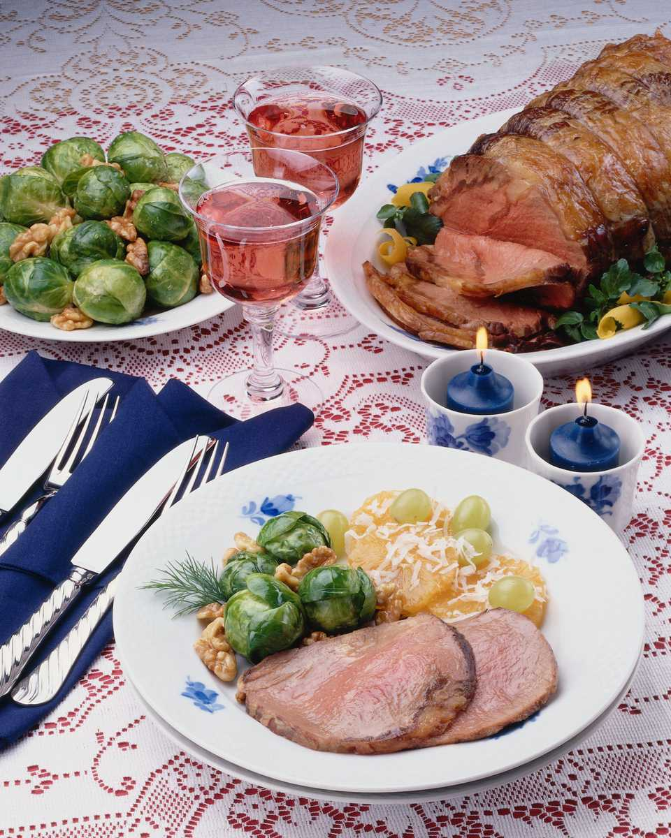
加上抱子甘蓝 ……
国王的佳肴
美膳？

Slide 21
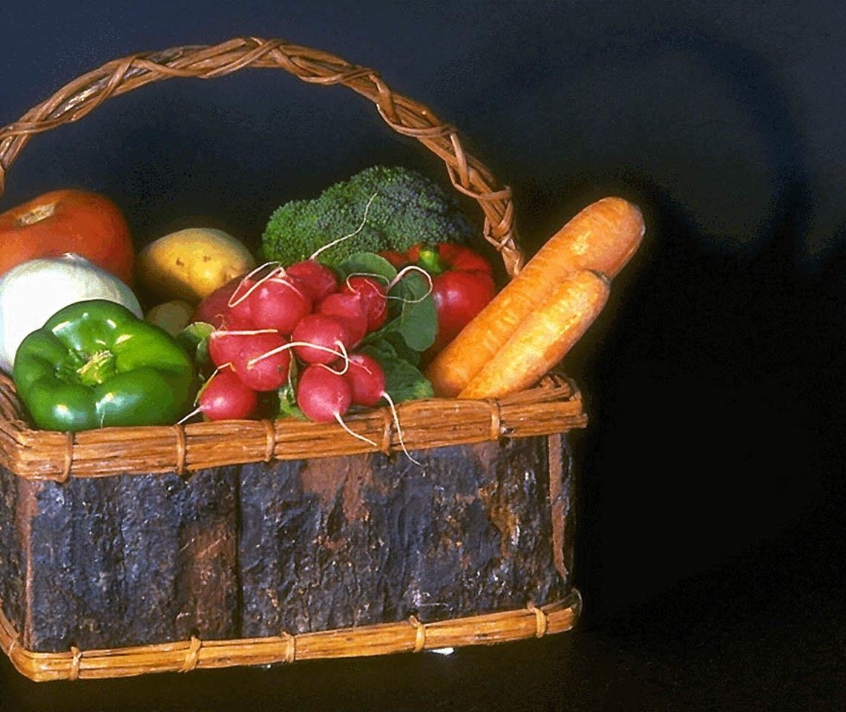
但以理的选择

Slide 22
但以理书’s Diet
但以理食谱：十天解毒 & 减肥计划
这本新书基于圣经中记载的但以理的饮食方式，菲利普·布里奇曼带领读者逐步了解他们为什么需要实行但以理的饮食，并改变生活方式中的某些习惯，以恢复健康和活力。
部分主题包括：
  毒素，我有吗？
  快速且健康的减重
  渴望与成瘾
  揭露有害食品
  但以理的饮食营养均衡吗？
“无论你是需要减肥的严肃节食者，还是只是想获得健康与活力，我都强烈推荐菲利普·布里奇曼的《但以理的饮食》。”
——塞西尔·隆巴德博士
关于作者
菲利普·布里奇曼拥有超过20年的临床实践经验，积累了丰富的知识和关于自然疗法深远益处的第一手经验。他是备受欢迎的演讲者，常在澳大利亚及周边地区宣讲健康和完整的信息。菲利普的正式资历包括健康学士学位（理学学士，BSc），自然疗法文凭（N.D.），针灸医学研究生文凭，以及灵恩事工（神学）副文凭。

Slide 23

我们今天的基督土青少年在坚持虔诚的信念方面比丹尼尔做得好还是差呢？

Slide 24
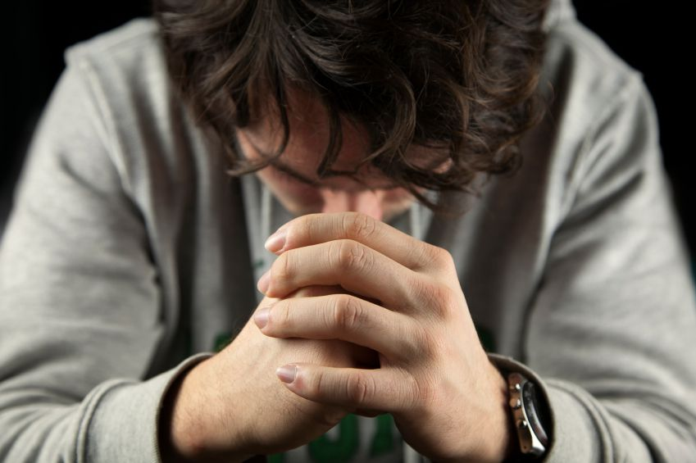
应用《但以理书》1章
544a
在异教环境中要有信心，确信神能帮助你不违背敬虔的信念。
你也可以成为一个模范的流亡者。
Notes:
We lose confidence when we lose sight that God has our lives under his control.
God can even take our own exile and use it for his purposes. I was pushed out of my first church as pastor and went across town to survive. That church Susan and I went to that first Sunday after my resignation has become our main supporting church since we became missionaries in 1990!
• The book of 但以理书 reminds us to be confident in God like 但以理书 and his three friends. You also can be a model exile.
当我们看不见神掌管我们的生命时，我们就会失去信心。
神甚至可以利用我们的被放逐来成就祂的旨意。我作为牧师时被迫离开了我的第一个教会，为了生存搬到了城的另一边。我辞职后的第一个主日，苏珊和我去的那个教会，自1990年我们成为宣教士以来，已经成为我们主要的支持教会！
- **但以理书**提醒我们要像**但以理**和他的三个朋友一样信靠神。你也可以成为一个模范的被放逐者。

Slide 25
关于真的信心你需要知道什?
Notes:
Today we will see that 但以理书 placed his confidence not in himself but in God.
• In his book we will see three truths that will help us, like 但以理书, be confident that God is working.
今天我们会看到，**但以理**将他的信心放在神身上，而不是自己身上。
- 在他的书中，我们将看到三个真理，这些真理将帮助我们像**但以理**一样，确信神在运行。

Slide 26
I. 上帝掌管你
(但1).
Notes:
You can be confident when you know that…
The LORD controls what happens to you as an individual.
当你知道以下事实时，你可以充满信心……
主掌管你个人生活中的一切。

Slide 27
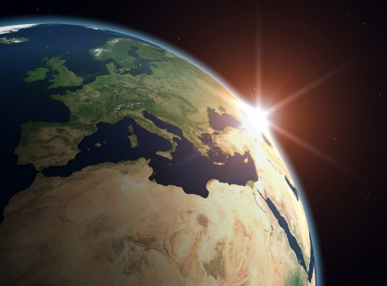
II. 上帝掌管所有的国度
(但 2–7).
Notes:
The LORD controls what happens to the peoples of the world.
耶和华掌控着世界人民所发生的一切。

Slide 28
Slides on
但以理 2

Slide 29
《但以理书》2-7章的要点
544a
流亡者可以充满信心地信靠神对列国的主权，这在但以理的忠诚和对“外邦人的时期”（但2-7）的预言中显现出来。
但以理预见了世界历史——提前看见！

Slide 30
但以理书
预言 2-12
希伯来文
外邦人 2-7
亚兰文
讲解者
大像 2
个人资料 1
605-536 B.C.
审判
神统治全世界

Slide 31
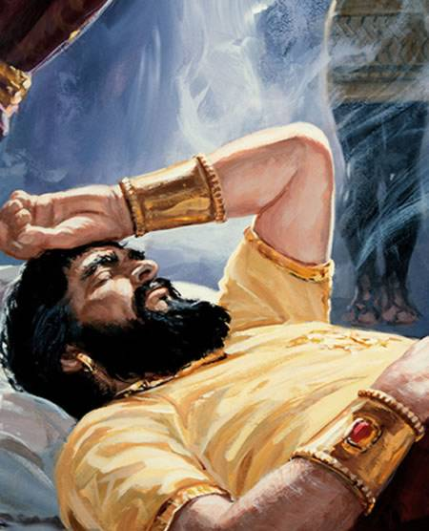
一个像
的异梦

Slide 32
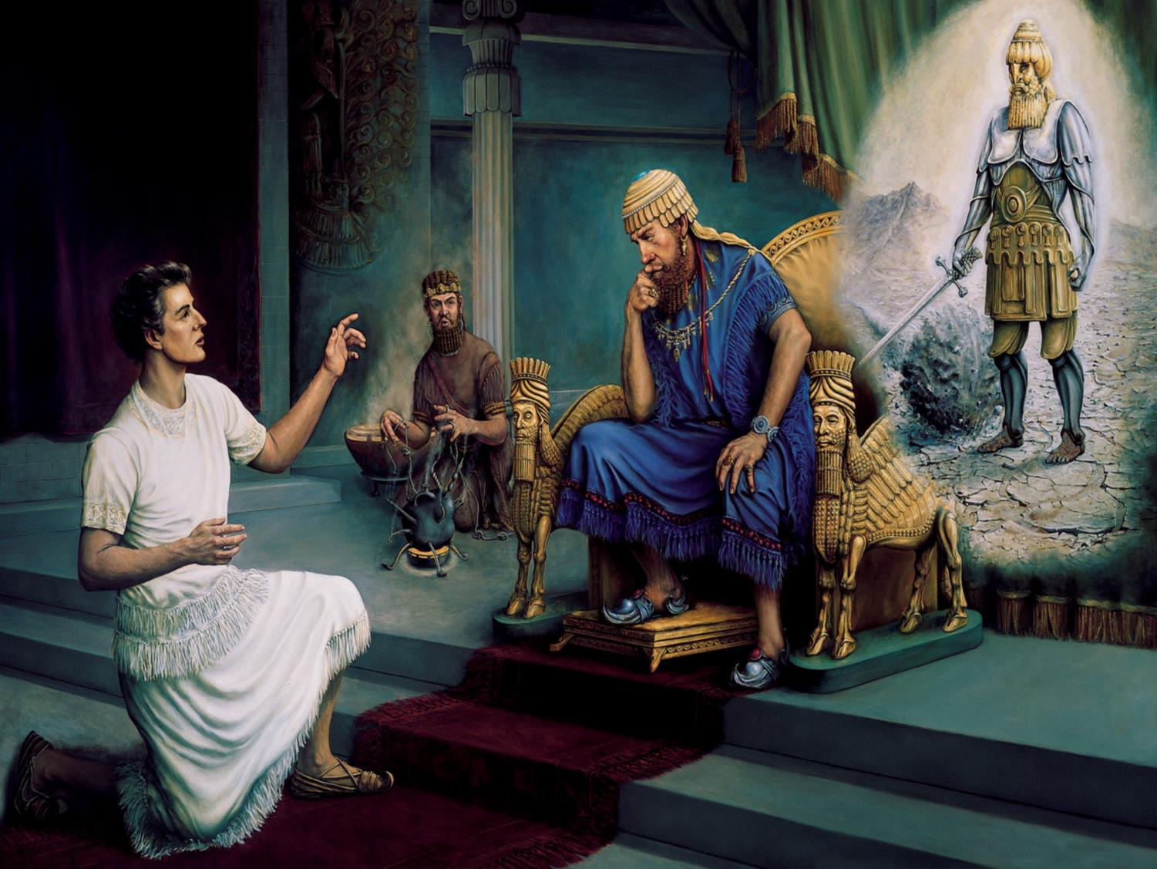
但以理的声望
但以理书 1-2, 4-5
一位正直的人
一位梦的解释者
一位神的先知
一位德高望重的领袖

Slide 33
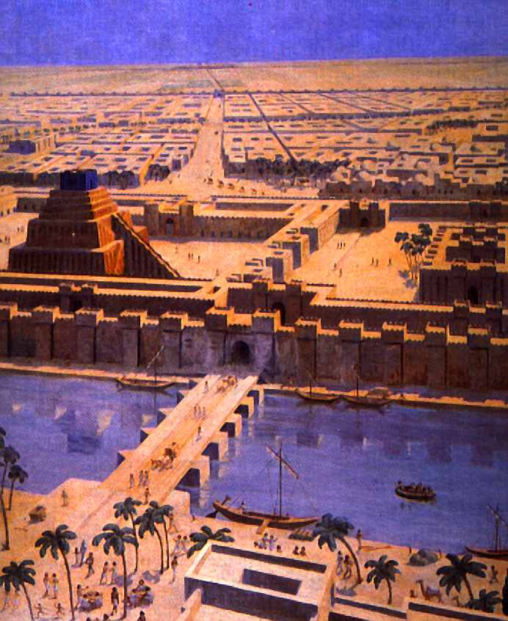
巴比伦

Slide 34
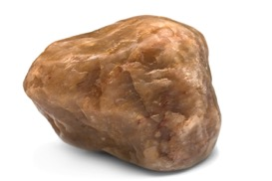
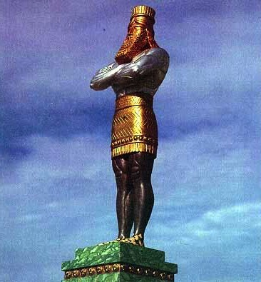
但以理书第二章里的大像
黄金
巴比伦
银
波斯
铜
希腊
钢铁
罗马
钢铁与粘土
敌基督
石头
王国

Slide 35
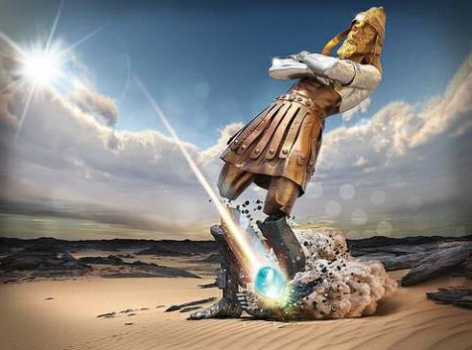
所有的王国都会同时灭亡！

Slide 36
Slides on
但以理 3

Slide 37
但以理书
预言 2-12
希伯来文
外邦人 2-7
亚兰文
讲解者
大像 2
偶像 3
个人资料 1
605-536 B.C.
审判
神统治全世界

Slide 38
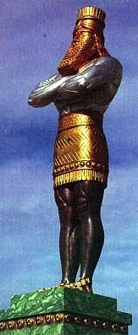
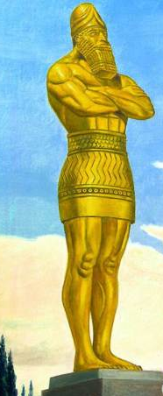
雕像可能会成为一种坏习惯
但以理书 2
多种材料
但以理书 3
9 x 90 英尺全金！

Slide 39
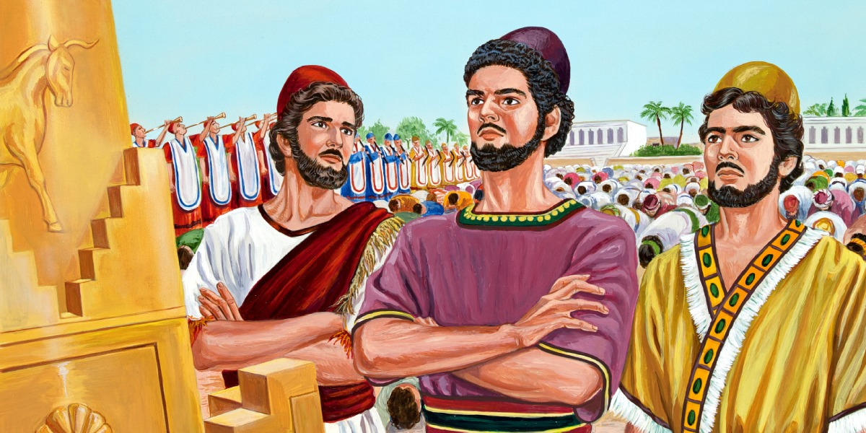
哈拿尼雅, 米沙利, 亚撒利雅
Notes:
Shadrach, Meshach and Abednego refuse to worship the image to show Israel and Babylon loyalty to the true God (3:8-23).
沙得拉、米煞、亚伯尼歌拒绝敬拜那像，以此向以色列和巴比伦表明他们对真神的忠诚（但以理书 3:8-23）。

Slide 40
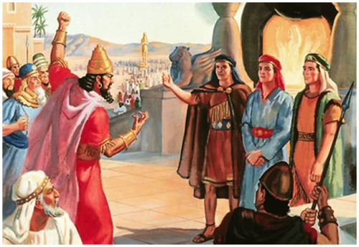
诏令 (但以理 3)

Slide 41
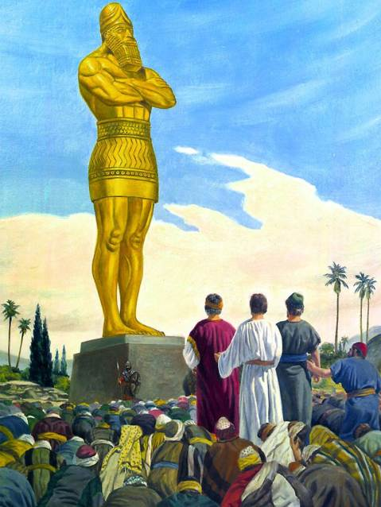
独自站立

Slide 42
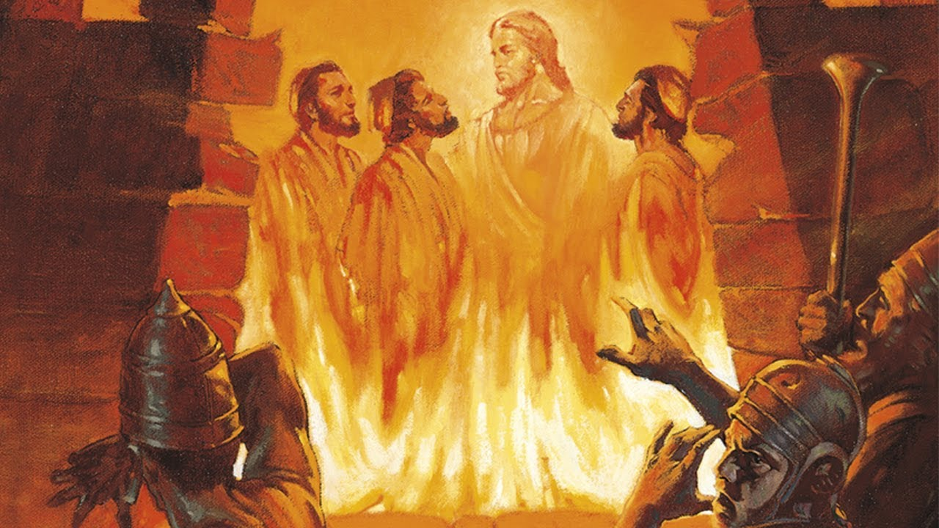
燃烧的火炉

Slide 43
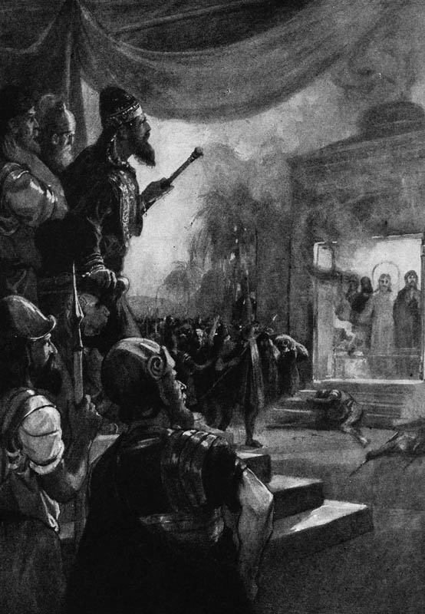
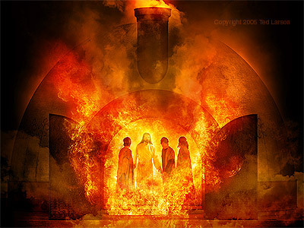
“我看到四个人……”

Slide 44
Slides on
但以理 4

Slide 45
但以理书
预言 2-12
希伯来文
外邦人 2-7
亚兰文
大像 2
偶像 3
树 4
讲解者
个人资料 1
605-536 B.C.
审判
神统治全世界

Slide 46
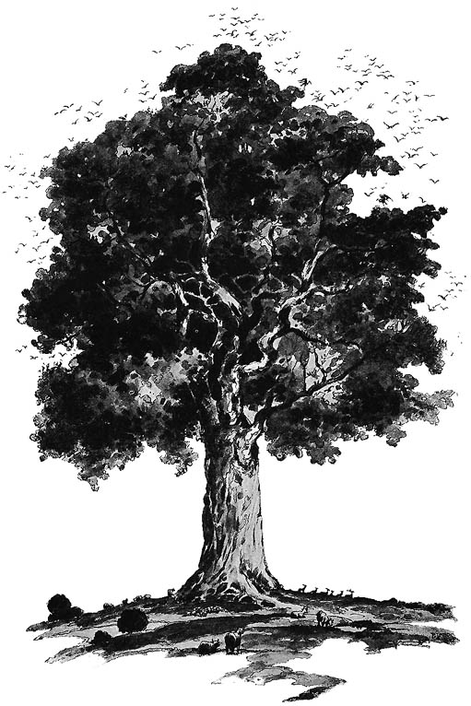
但以理书第四章中的树

Slide 47
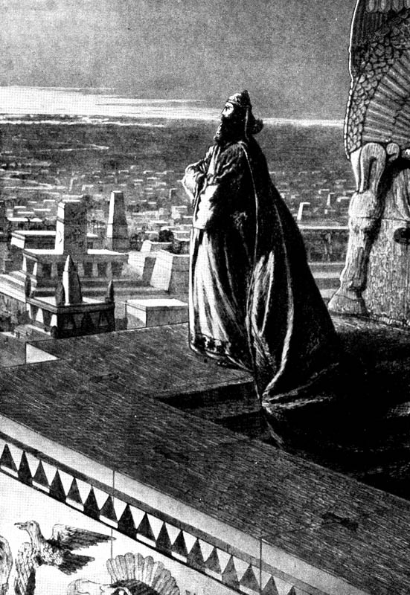
尼布甲尼撒王高举自己(4:30)
他远眺那城，说：这伟大的巴比伦，不是我用我的大能大力建为我的京都，要显我威严的荣耀吗？

Slide 48
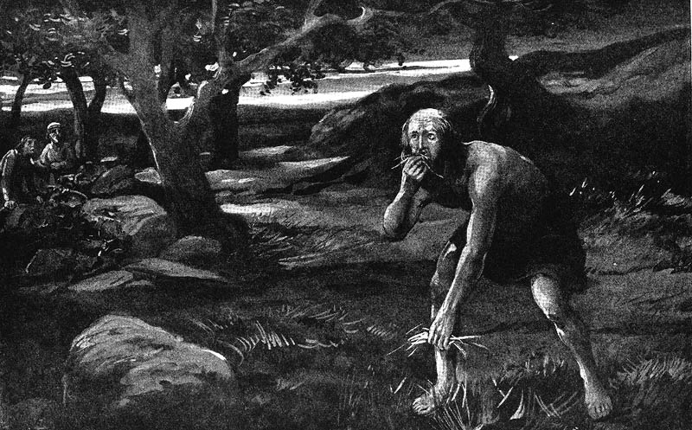
尼布甲尼撒非自愿地成为素食者

Slide 49
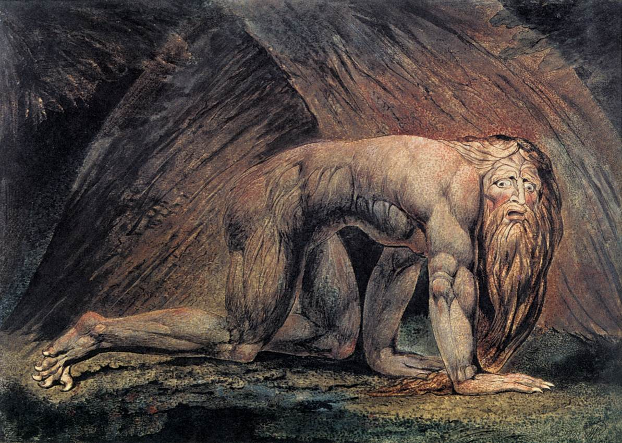
活得像兽一样
著名的油画“尼布甲尼撒王” 画家 威廉·布莱克

Slide 50
新的巴比伦王
342
1
尼力理沙
560-556 (4 年)
拿布波拉萨
625-605 (20 年）
攻取尼尼微
4
5
马杜克
556 (9 个月)
2
尼布甲尼撒
605-562 (43 年)
攻取犹大
6
拿波尼度
556-539
(17 年)
提玛
3
自愿接受流放
以未米罗大
562-560 (2 年)
释放约雅敬
(王下 25:27)
7
伯沙撒
553-539
(14 年)
第一代王朝用使用白色字体
其他黄色
Notes:
Source: Matthias Henze, The Madness of King Nebuchadnezzar: The ancient Near Eastern Origins and Early History of Interpretation of 但以理书 4, Supplements to the Journal for the study of Judaism, vol. 61 (Leiden, The Netherlands: Brill), 57.
来源：马蒂亚斯·亨策，《尼布甲尼撒王的疯狂：但以理书第4章的古代近东起源与早期解释历史》，《犹太教研究杂志补编》第61卷（荷兰莱顿：布里尔出版社），第57页。

Slide 51
536
大纲
但以理书 1-7章
1 叙述
1:1-7 放逐
1:8-16 食物
1:17-21 尊崇
2-7 叙述异象
2 王国:历史中的‘大像’遭击毁
3 烈火窑中的救恩
4 尼布甲尼撒王的谦卑
5 伯沙撒王的谦卑
6 狮子坑中的救恩
7 王国: 历史中的‘大兽’遭击毁
修辞结构

Slide 52
Slides on
但以理 5

Slide 53
但以理书
预言 2-12
希伯来文
外邦人 2-7
亚兰文
大像 2
偶像 3
树 4
手 5
讲解者
个人资料 1
605-536 B.C.
审判
神统治全世界

Slide 54
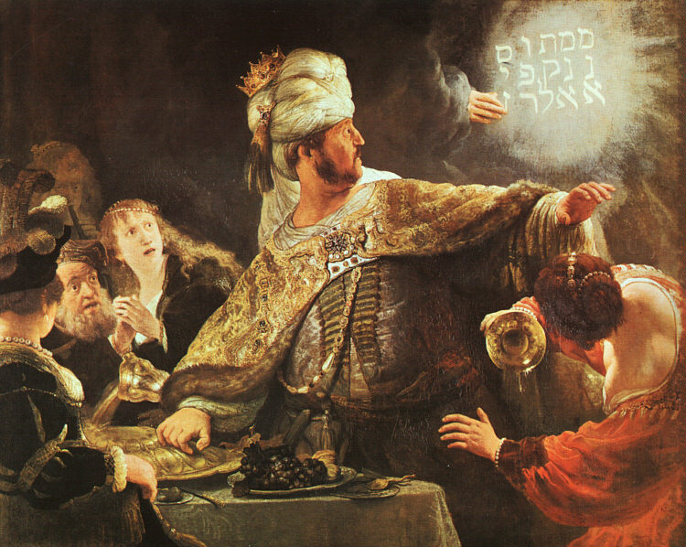
伯沙撒王的谦卑
名画家伦勃朗

Slide 55
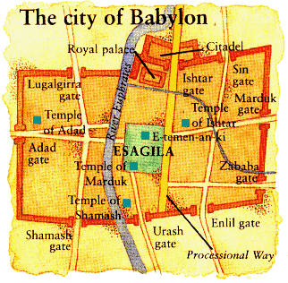
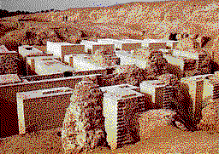
巴比伦的沉沦
144
巴比伦的沉沦 (539 BC)
波斯人由水门底入城
但以理 5章
(伯沙撒王设摆盛筵)

Slide 56
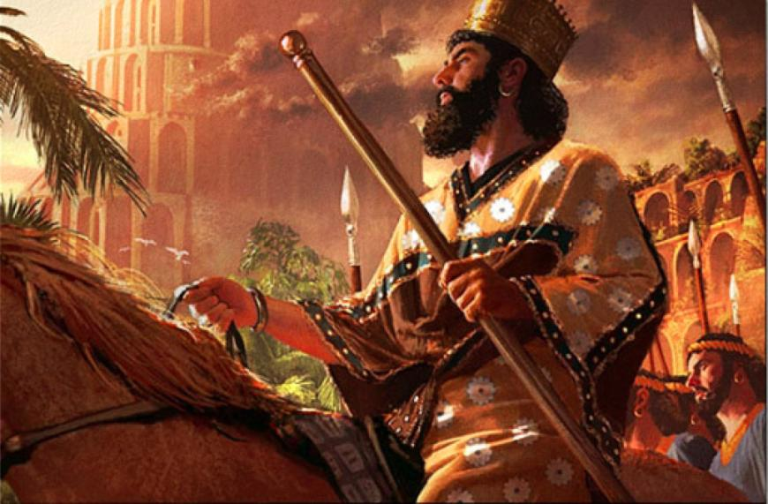
古列征服巴比伦
539 BC

Slide 57
Slides on
但以理 6

Slide 58
但以理书
预言 2-12
希伯来文
外邦人 2-7
亚兰文
大像 2
偶像 3
树 4
手 5
狮子 6
讲解者
个人资料 1
605-536 B.C.
审判
神统治全世界

Slide 59
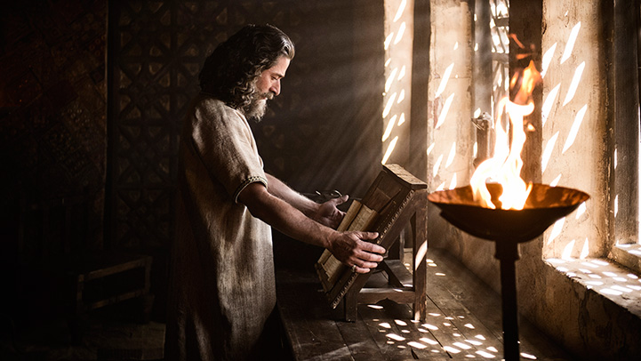
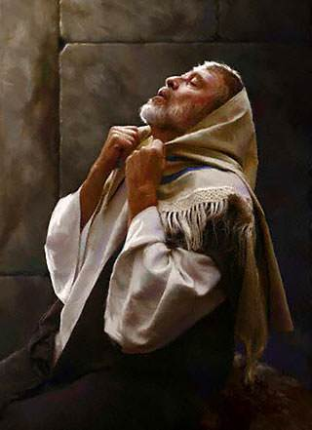
但以理向着窗户朝耶路撒冷的方向祷告
Notes:
When you act in accord with God’s will, you need not fear the results. This doesn’t mean that you parade your righteousness or you always spout off your beliefs. Daniel was known for his integrity and commitment to keep the Jewish food laws—but he also did not want to be known as one who prayed to pagan deities to save his head.
当你按着神的旨意行事时，你无需害怕结果。这并不意味着你要炫耀你的正义，或者总是宣扬你的信仰。人们知道但以理有他的正直和对遵守犹太食物律法的坚定承诺——但他也不希望被认为是一个为了保命而向异教神祷告的人。

Slide 60
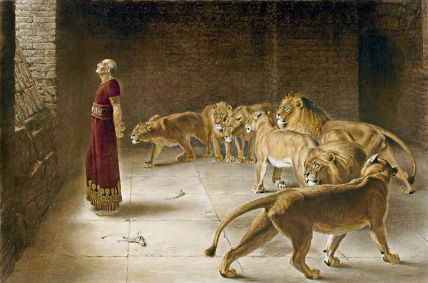
饥饿的狮子(但不吃但以理)

Slide 61
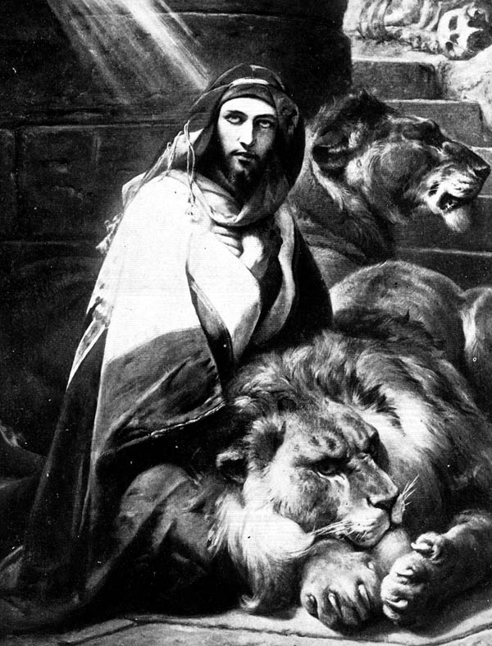
大利乌的谦卑
玛代人大利乌征服了伯沙撒王 (尼布甲尼撒王之孙)。大利乌也承认了神的主权：
“现在我下令，我所统治的全国人民都要在但以理的神面前战兢恐惧。
“他是永活的神，他永远长存；他的国度永不灭亡，他的统治直到永远。 他搭救人，拯救人；他在天上地下施行神迹奇事；他搭救了但以理脱离狮子的爪。”
但以理书 6:26-27 新译本

Slide 62
Slides on
但以理 7

Slide 63
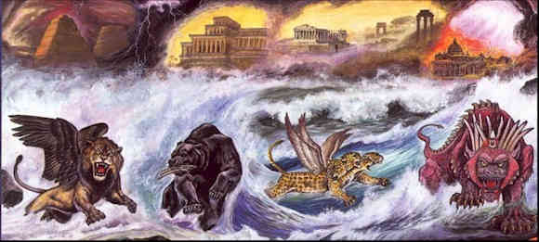
但以理书 7 的四巨兽

Slide 64
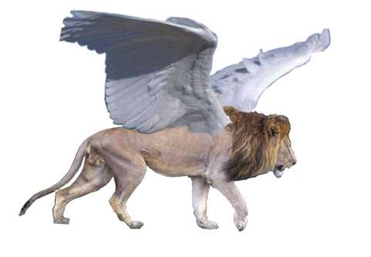
巨兽 1: 翼狮 (巴比伦)

Slide 65
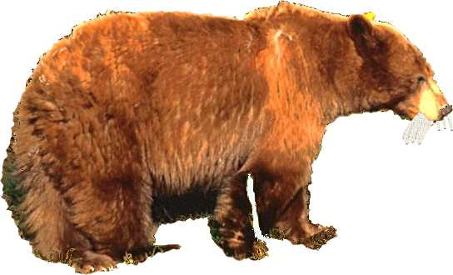
巨兽 2: 熊 (玛代波斯)

Slide 66
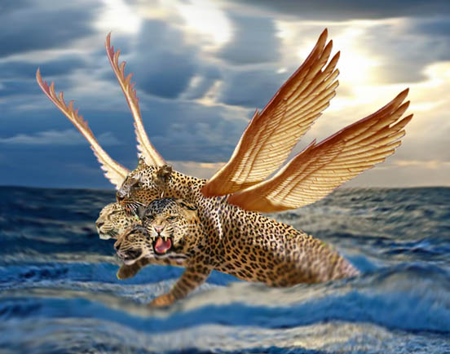
巨兽 3: 豹 (希腊)

Slide 67
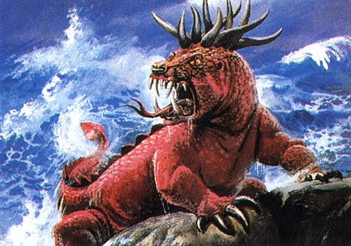
巨兽 4: 可拍 (罗马)

Slide 68
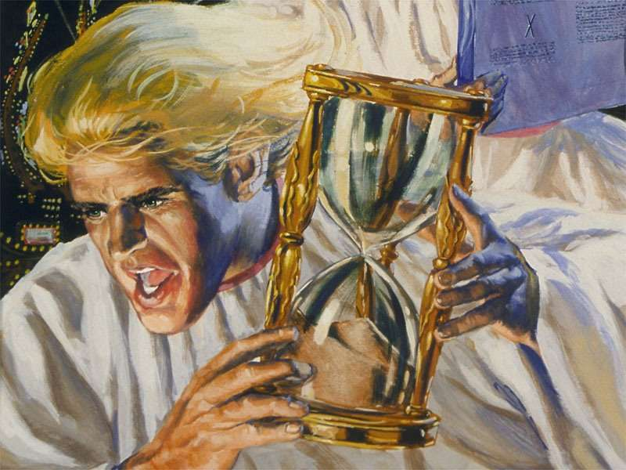
巨兽 4 的小角 (反基督)

Slide 69
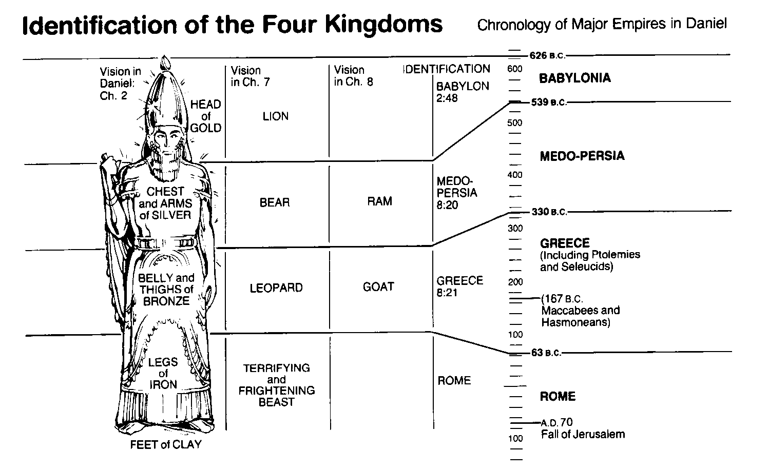
但以理书中 世上的帝国
545
四个帝国
但以理书中主要帝国的年代
第八章异象
标识
公元前 626
异象但以理书
第二章
第七章异象
巴比伦
巴比伦
2：48
金的头
公元前 539
狮子
玛代波斯
玛代波斯
8：20
银的胸和臂
熊
公绵羊
公元前 330
希腊
（包括托勒密和塞琉古）
铜的腹和腰
豹
公山羊
希腊
8：21
公元前167年
马加比和哈斯摩
铁的腿
公元前 63
令人恐惧的兽
罗马
罗马
公元后 70 耶路撒冷沦陷
铁泥混杂的脚
Bible Visual Resource Book, 133

Slide 70
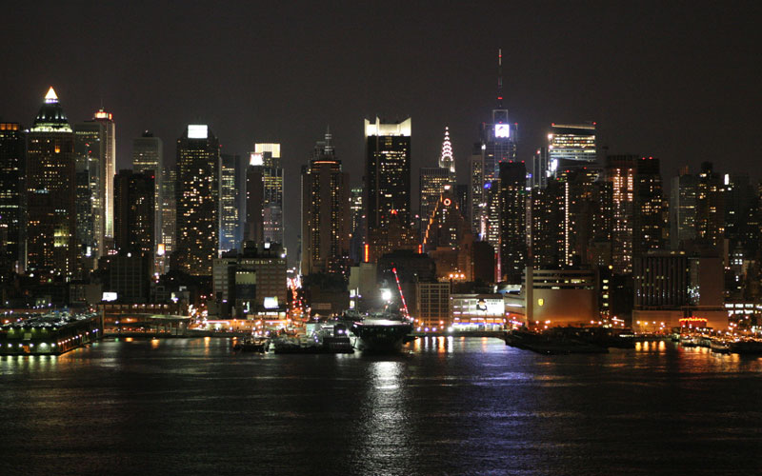
应用《但以理书》2-7章
544a
要确信神仍然掌管今天所有的列国。
Notes:
We lose confidence when we lose sight that God has the nations under his control.
The book of 但以理书 reminds us to be confident in God like 但以理书 and his three friends.
Rely on 但以理书’s interpretation of kings’ dreams.
God has his nations under control of who he wants to use and when.
当我们忘记神掌管列国时，我们就会失去信心。
《但以理书》提醒我们，要像但以理和他的三个朋友一样，对神充满信心。
依靠但以理对君王梦境的解读。
神按祂的旨意掌管列国，决定何时使用何人。

Slide 71
关于真的信心你需要知道什?
Notes:
Today we will see that 但以理书 placed his confidence not in himself but in God.
• In his book we will see three truths that will help us, like 但以理书, be confident that God is working.
今天我们会看到，但以理将他的信心放在神身上，而不是自己身上。
- 在他的书中，我们将看到三个真理，这些真理将帮助我们像但以理一样，确信神在工作。

Slide 72
I. 上帝掌管你
(但1).
Notes:
You can be confident when you know that…
The LORD controls what happens to you as an individual.
当你知道以下事实时，你可以充满信心……
主掌管你个人生活中的一切发生。

Slide 73
II. 上帝掌管所有的国度
(但 2–7).
Notes:
The LORD controls what happens to the peoples of the world.
耶和华掌控着世界人民所发生的一切。

Slide 74
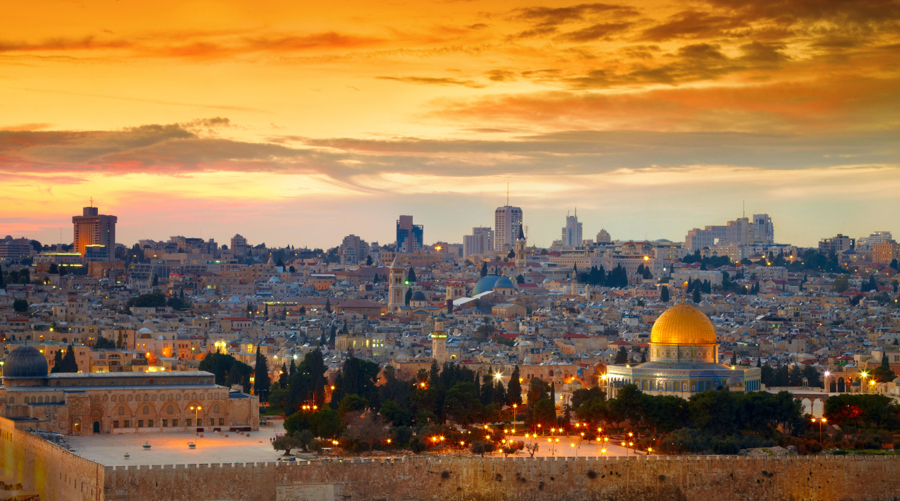
III. 上帝掌管以色列人的未来
(但 8–12).
Notes:
The LORD controls the prophetic fulfillments for his people in the days ahead.
主掌管着未来日子里对他的子民的预言的实现。

Slide 75
《但以理书》8-12章的要点
544a
流亡者可以充满信心地信靠神对以色列的主权，在“外邦人的时期”里忠于祂的约（但8-12章）。
但以理预见了犹太历史——提前看见！
Notes:
但以理书 prophesied that many in history will oppose Israel but not prevail.
《但以理书》预言历史上将有许多人反对以色列，但终将不能得胜。

Slide 76
Slides on
但以理 8

Slide 77

但以理书 8
上帝能在将近300年前就预知未来吗？
祂当然可以！

Slide 78
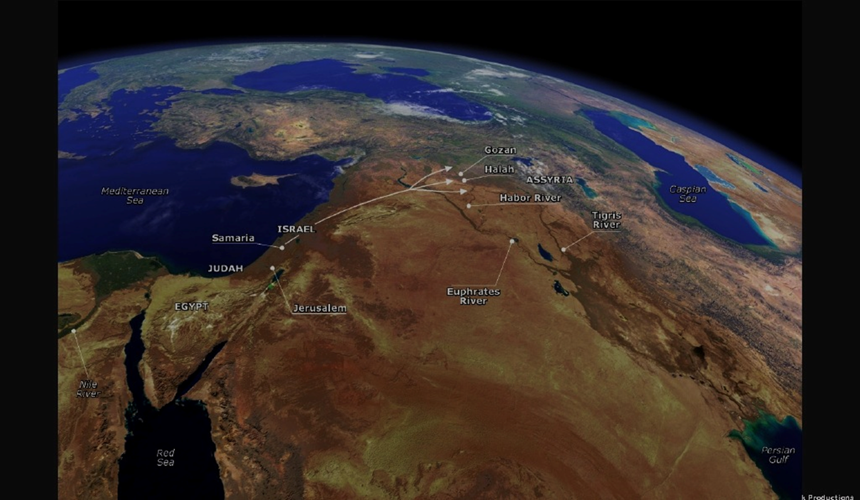
A. 但以理书8-12章的解释
539
第八章
3-4节 有能力的公绵羊和两个角(波斯)
5-7 公山羊击败公绵羊(亚历山大胜过波斯人)
8 四个角代替那折断了的角(亚历山大的几个将军)
9-12 小角(安提阿古四世)
        他的生涯
        他的失败
        他的暴怒
        他的死 (cf. v. 25)
13-14 马加比家族和光明节 (公元前167-164)
15-27 解释

Slide 79
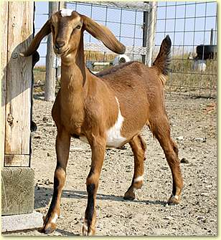
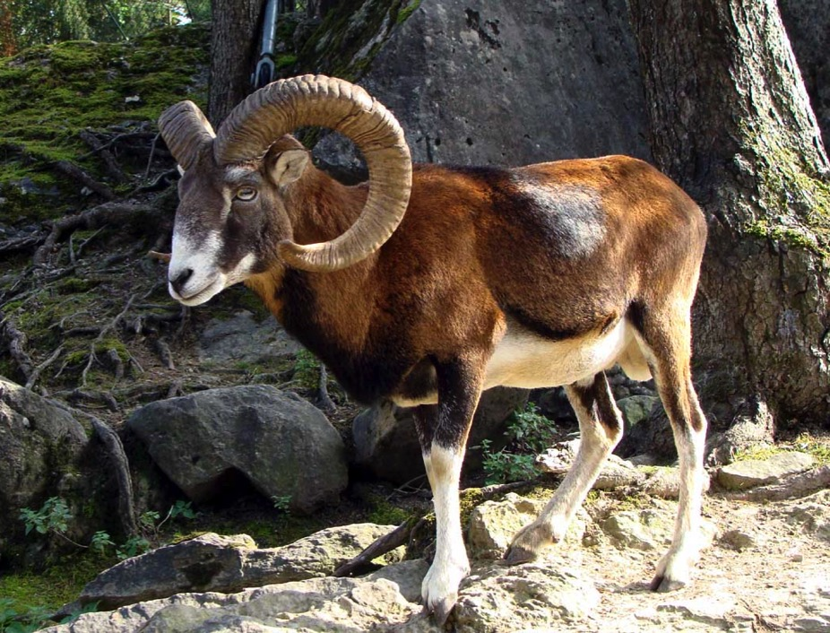

哪一个更强，更快？
557
山羊？
绵羊(ram)？

Slide 80

一只从不接触地面的山羊（但以理书 8:5）？
557

Slide 81

山羊击败绵羊 (但以理 8:7)?
557

Slide 82

亚历山大成为头号人物……
539

Slide 83





绵羊和山羊 (但8)
557

Slide 84


亚历山大的战迹
557
Notes:
The goat (Alexander the Great) over the ram (Medo-Persia) will lead to the Seleucid Antiochus IV desecrating the temple like Antichrist (8:15-26; cf. 9:27).
公山羊（指亚历山大大帝）胜过公绵羊（米底亚-波斯）将导致塞琉古王朝的安提阿古四世像敌基督一样亵渎圣殿（但以理书 8:15-26；参见 9:27）。

Slide 85



他的失败
因为骄傲:
渴望被人敬拜
酒
女人
歌

Slide 86



亚历山大之后……
557
希腊帝国
卡山德
利西马科斯
托勒密
塞琉古
“那多毛的公山羊就是希腊王；那两眼之间的大角就是第一个王。至于代替那折断了的角，在它原来的地方长出来的四个角，就是四个要从他的国中兴起的王国，只是没有他的权势。 ”
(但以理书 8:21-22 新译本)

Slide 87
Slides on
但以理 9

Slide 88
但以理书
预言 2-12
希伯来文
外邦人 2-7
以色列人 8-12
大像 2
偶像 3
树 4
手 5
狮子 6
大兽 7
角8
祷告9
亚兰文
希伯来文
讲解者
询问者
个人资料 1
605-536 B.C.
审判
慰藉
神统治全世界

Slide 89
Two 70-Year Exiles
560
两个70年的被掳
百姓被掳
605
586
539
536
516
圣殿被掳/毁
"这地要全变为荒废，令人惊骇；这些国家要服事巴比伦王七十年。¹²七十年满了以后，我要按着他们的罪孽惩罚巴比伦王和那国，就是迦勒底人之地，使它永远荒凉。”这是耶和华的宣告。"
(Jer. 25:11-12).

Slide 90


第九章 大纲
539
但以理的祷告 (9:1-19)
神的回应 - 七十个七 (9:20-27)
七十周的解释被分
成4个主要的观点:

Slide 91
落幕之前 (9:24)
83
“为期七十个七已为你们和你们的圣城定了”
为结束他们的叛逆,
为他们的罪做个结束,
为赎他们的罪,
为引入永恒的公义,
为确定预言异象, 以及
为膏 至圣所"
大灾难
千禧年
这些在第一世纪都没有完成––所以 70 周 肯定会在将来完成。

Slide 92

《但以理书》9:25-27中的“七十个七”
551
诏令
受膏者
69 个七 = 483 年
7个七 + 62个七
1个七 = 7年
“你要知道，也要明白，从发出命令恢复和重建耶路撒冷，直到受膏君的时候，必有七个七；又有六十二个七（“必有七个七；又有六十二个七”或译：“必有七个七和六十二个七”），耶路撒冷连广场和濠沟，都必重新建造起来；那是一段困苦的时期。 26 六十二个七以后，受膏者必被剪除，一无所有（“一无所有”或译：“不再存在”）；那将要来的领袖的人民必毁灭这城和圣所。结局必像洪水而来；必有争战直到末了；荒凉的事已经定了。” (但以理 9:25-26 CNV).

Slide 93

凯旋入城：“受膏者降临”
撒迦利亚书 9:9
但以理书 9:25
公元 33 年 3 月 30 日

Slide 94


第七十“礼拜”的排列顺序
556
Adapted from J. Dwight Pentecost, Dallas Theological Seminary, 1988
人子的迹象
马太福音 24:30
基督的到来以完成
礼拜中
3½ 年
1290 天
但以理 12:11
30天
30
天
1260 天
45 天
启示录 11:3; 12:6
但以理 12:12
3½年
3½ 年
当选那兽
启示录 17:13
盟约
但以理 9:27a
违反盟约
但以理 9:27b
第二来临
最激烈的灾祸
灾祸

Slide 95


第七十个“七”的事件
556
第七十个“七”
全以色列都将得救
2018 09 23 John Haller's Prophecy Update
"Surveillance Society” (https://www.youtube.com/watch?v=GE35KQWKCWw)
一七之内，他必和许多人坚立盟约；一七之半，他必使献祭和供物终止；他必在殿里；设立那使地荒凉的可憎的像，直到指定的结局倾倒在那造成荒凉的人身上。(但以理书 9:27 CNV).

Slide 96

敌基督将与以色列立七年的条约
79 B
这有可能协助以色列圣殿的重建
Artwork by Sunny Chandra

Slide 97

敌基督与以色列立七年的条约
79 B
This will likely enable the rebuilding of the Jerusalem temple
Artwork by Sunny Chandra

Slide 98

敌基督将与以色列立七年的条约
79 B
这有可能协助以色列圣殿的重建

Slide 99

敌基督将与以色列立七年的条约
79 B
这有可能协助以色列圣殿的重建
Artwork by Sunny Chandra

Slide 100

敌基督将与以色列立七年的条约
79 B
这有可能协助以色列圣殿的重建
Artwork by Sunny Chandra

Slide 101
Slides on
但以理 10

Slide 102

天使

Slide 103

加百列
Notes:
https://whatshotn.wordpress.com/tag/pray/

Slide 104

米迦勒
Notes:
https://whatshotn.wordpress.com/tag/pray/

Slide 105

波斯王子
(但以理书 10)
Notes:
https://whatshotn.wordpress.com/tag/pray/

Slide 106

但以理 10
541
但以理二十一天的禁食祷告 (10:1-13a)
邪恶势力强烈反对以色列恢复 (10:13b-20)
  波斯，撒玛利亚人（以斯拉记）
  哈曼（以斯帖记）
  希腊人，罗马人，阿拉伯人，希特勒，联合国等
有把握的预言 = 神的得胜 (10:21)

Slide 107
Slides on
但以理 11

Slide 108

但以理书 11 预言
旧约和新约之间
北方之王 叙利亚
塞琉古帝国
亚历山大的帝国分裂：
马其顿
佩加蒙
塞琉古
托勒密
耶路撒冷
南方之王 埃及

Slide 109

第11章
542
预演新旧约之间 & 世界历史
11:1-35 描述了波斯帝国和希腊帝国从亚历山大大帝的崛起到安提阿古四世
“末世历史——11:36-45 预言了敌基督对以色列的最后攻击。”

Slide 110

但以理书11:40
543
黑海
黎巴嫩
叙利亚和伊拉克
地中海
约旦
以色列的敌人们将侵袭她的领土
利比亚
埃及
沙特阿拉伯
红海
苏丹

Slide 111

但以理书
11:40-45
543
地中海
西奈
在地中海的船只将有一场战役
俄罗斯水陆袭击
西顿
大马士革
大量俄罗斯人从水陆发起攻击和占领领土
埃及
俄罗斯水陆攻击
俄罗斯水陆
加利利海
约旦河
苏丹
伯利恒
耶路撒冷

Slide 112


由东由西而来(但以理书11:44)
543
黑海
复兴的罗马帝国的十个国家
红色的中国和东方的
联盟
地中海
伊朗
霍尔木兹海峡
波斯湾
西奈
利比亚
埃及

Slide 113

基督将击败敌基督（但以理书 11:45）

Slide 114
Slides on
但以理 12

Slide 115

但以理12:7

Slide 116
但以理 12
543
给但以理的启示是为末世封上的
大灾难 (但 12:1 cf. 太 24:21)
在那之后 => 复活
忍耐到底的被祝福 (太24:14)
当但以理求问这些将要发生的事情的时间的时候，回答是:
一载，二载，半载 (但 7:25, 12:7; 启 11:2; 13:5; 12:6, 14)
最后，以色列的能力被粉碎 (但 12:7, 亚14:12-16; Rev 19:15-19)
什么是1290 和 1335 天???

Slide 117
第七十“礼拜”的排列顺序
556
Adapted from J. Dwight Pentecost, Dallas Theological Seminary, 1988
人子的迹象
马太福音 24:30
基督的到来以完成
礼拜中
3½ 年
1290 天
但以理 12:11
30天
30
天
1260 天
45 天
启示录 11:3; 12:6
但以理 12:12
3½年
3½ 年
当选那兽
启示录 17:13
盟约
但以理 9:27a
违反盟约
但以理 9:27b
第二来临
最激烈的灾祸
灾祸

Slide 118

应用但以理书 8-12
544a
确信神今天仍然掌管以色列。
Notes:
We lose confidence when we lose sight that God has Israel under his control.
The book of 但以理书 reminds us to be confident in God like 但以理书.

Slide 119
关于真的信心你需要知道什?
三个真相...
Notes:
Today we will see that 但以理书 placed his confidence not in himself but in God.
• In his book we will see three truths that will help us, like 但以理书, be confident that God is working.
今天我们会看到，**但以理书**的信心不是放在自己身上，而是放在神身上。
- 在他的书中，我们将看到三个真理，这些真理将帮助我们像**但以理书**一样，确信神在工作。

Slide 120

——但以理书的重点——
上帝掌管所有的情况
Notes:
What do you need to know to be truly confident?
Do you rest in this reality that the LORD doesn't need your help in running the universe? He sets up kings and takes them down—and he does the same in our lives.
你需要知道什么才能真正有信心？
你是否安息在这个事实中，即主不需要你的帮助来管理宇宙？他设立君王，也使君王降卑——在我们的生活中也是如此。

Slide 121
I. 上帝掌管你
(但1).
Notes:
You can be confident when you know that…
The LORD controls what happens to you as an individual.
当你知道以下事实时，你可以充满信心……
主掌管你个人生活中的一切发生。

Slide 122
II. 上帝掌管所有的国度
(但 2–7).
Notes:
The LORD controls what happens to the peoples of the world.
耶和华掌控着世界人民所发生的一切。

Slide 123

III. 上帝掌管以色列人的未来
(但 8–12).
Notes:
The LORD controls the prophetic fulfillments for his people in the days ahead.
主掌管着未来日子里对他的子民的预言的实现。

Slide 124

《但以理书》是一部源于主权神的信心与勇气之书！

Slide 125

应用
承认神对历史上所有权柄的主权
抵抗罪恶，绝不妥协
信靠神对你最终的拯救，你就可以忍耐到底 (12:2, 3, 12; 启示录 12:11)
在祷告和代祷中寻求神
有一个敬虔的生活

Slide 126
Black

Slide 127


圣经阐释 • BibleStudyDownloads.org
免费获得该讲解!
圣经学习下载
你需要更好地了解圣经吗？谁不需要呢？BibleStudyDownloads （圣经学习下载）为神学生和教师们提供了从 创世纪 到 启示录的 30万份 可编辑的免费PowerPoint和Word文件。
本网站的大部分资料由Dr. Rick Griffith 博士设计，他从1991年到2021年在新加坡神学院教授圣经、神学和讲道学，现在是约旦福音神学院的圣经释经教授。
圣经学习下载
Notes:
BE Bible Exposition—Chinese

